Slide 1
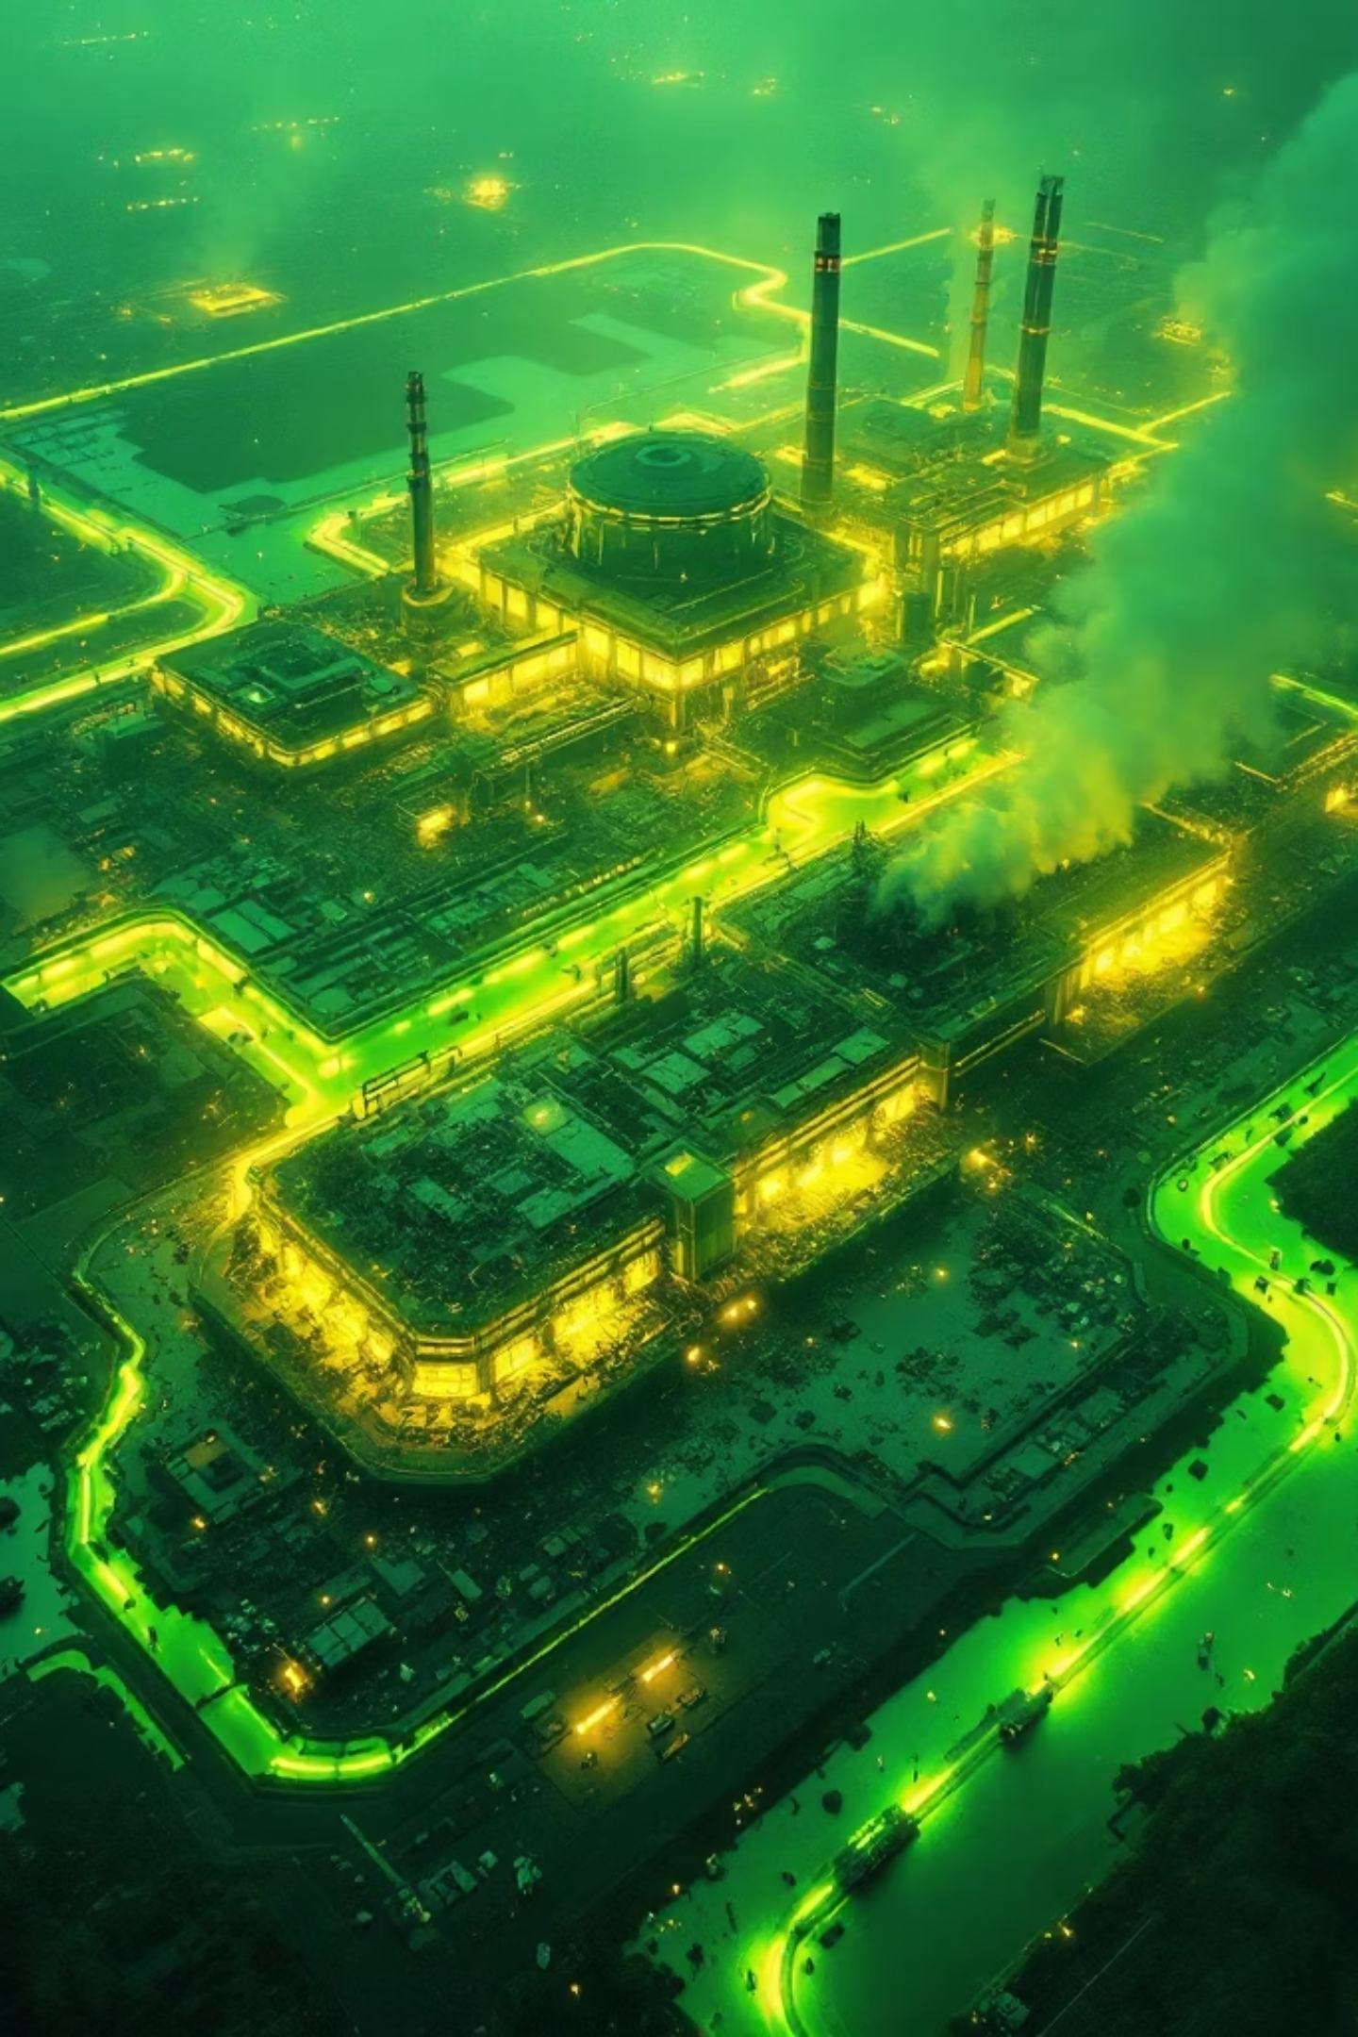
Авария на АЭС «Фукусима-1» (2011)
Влияние цунами и последствия для человеческой безопасности. Дисциплина: Безопасность жизнедеятельности человека.
Рублевская Маргарита Владимировна, группа 9

Slide 2
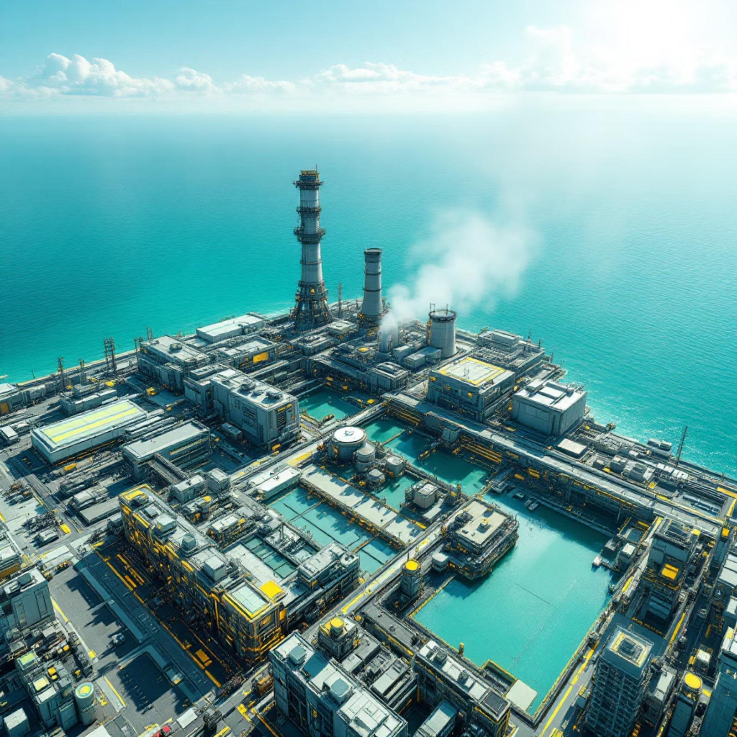
Характеристика АЭС «Фукусима-1»
АЭС «Фукусима-1» была одним из ключевых объектов энергетической инфраструктуры Японии, спроектированным с учетом высокой сейсмической активности региона.
Расположение
Расположена в префектуре Фукусима, на восточном побережье острова Хонсю.
Эксплуатировалась компанией TEPCO (Tokyo Electric Power Company).
Тип Реакторов
Станция состояла из 6 энергоблоков.
Использовались реакторы типа BWR (Boiling Water Reactor) — кипящие водо-водяные реакторы.

Slide 3
Предпосылки и Масштаб Катастрофы
11 марта 2011 года Япония столкнулась с одним из самых мощных землетрясений в своей истории, которое стало катализатором трагедии на АЭС «Фукусима-1».
Дата и Время
Причина: Мегаземлетрясение
В 14:46 по местному времени произошел Великое восточно-японское землетрясение.
Землетрясение магнитудой 9,0 баллов вызвало автоматическое отключение реакторов.
Цунами: Смертельный Удар
Уровень INES: 7
Последующее цунами высотой 15-17 метров стало решающим фактором, спровоцировавшим аварию.
Аварии был присвоен максимальный, 7-й уровень по Международной шкале ядерных событий, что делает ее второй такой катастрофой после Чернобыля.

Slide 4



Ключевая Роль Цунами в Аварии
Хотя АЭС «Фукусима-1» была спроектирована для выдерживания сильных землетрясений, разрушительное цунами превысило все расчетные параметры защиты, став главной причиной катастрофы.
Землетрясение
Цунами (15-17 м)
Полное Обесточивание
Привело к автоматической остановке реакторов и запуску аварийных дизель-генераторов.
Затопило дизель-генераторы и электрощиты, расположенные в низменных местах.
Это привело к Station Blackout (потере всего электропитания) и отказу систем охлаждения.
Без систем охлаждения остаточное тепловыделение ядерного топлива неуклонно вело к его перегреву и расплавлению.

Slide 5
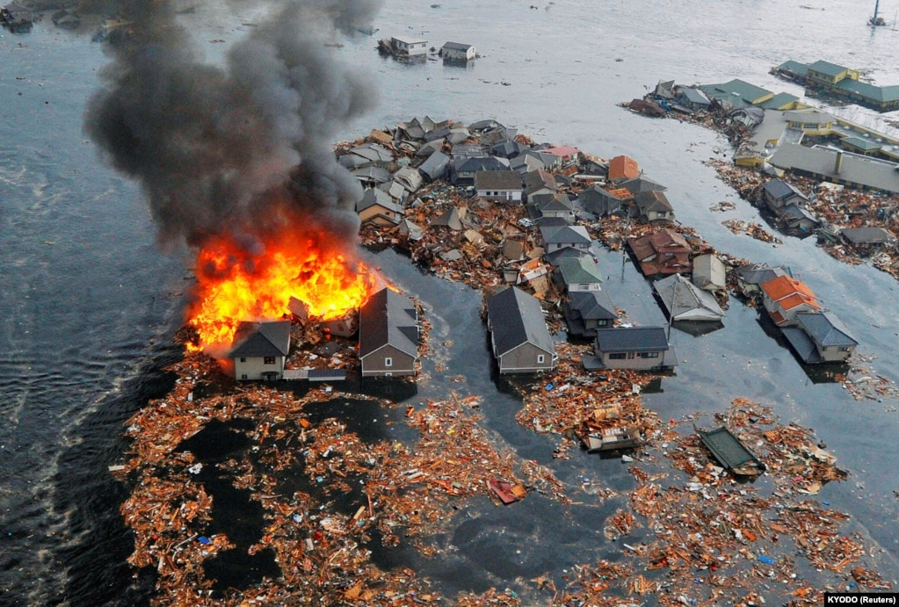
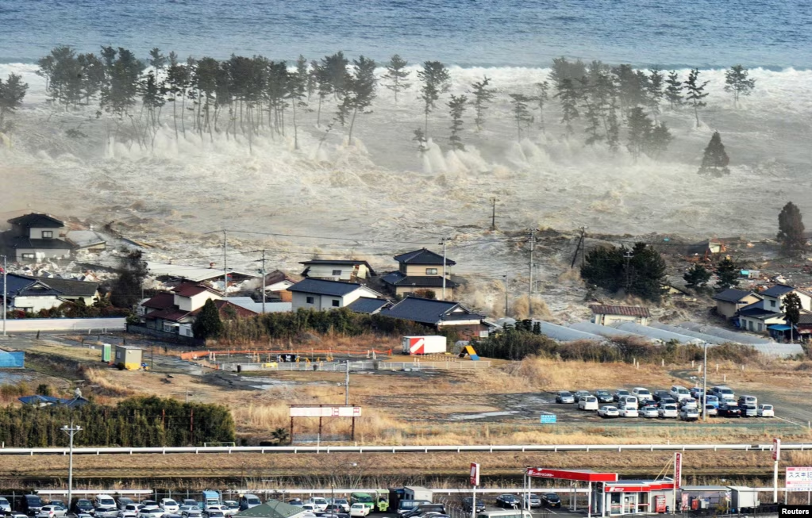
1) Цунами смывает дома в городе Натори на северо-востоке Японии. 11 марта 2011 года
2) Высота волны, порожденной самым мощным за 140 лет землетрясением в Японии, достигала 10 метров. Это город Натори 11 марта 2011 года

Slide 6
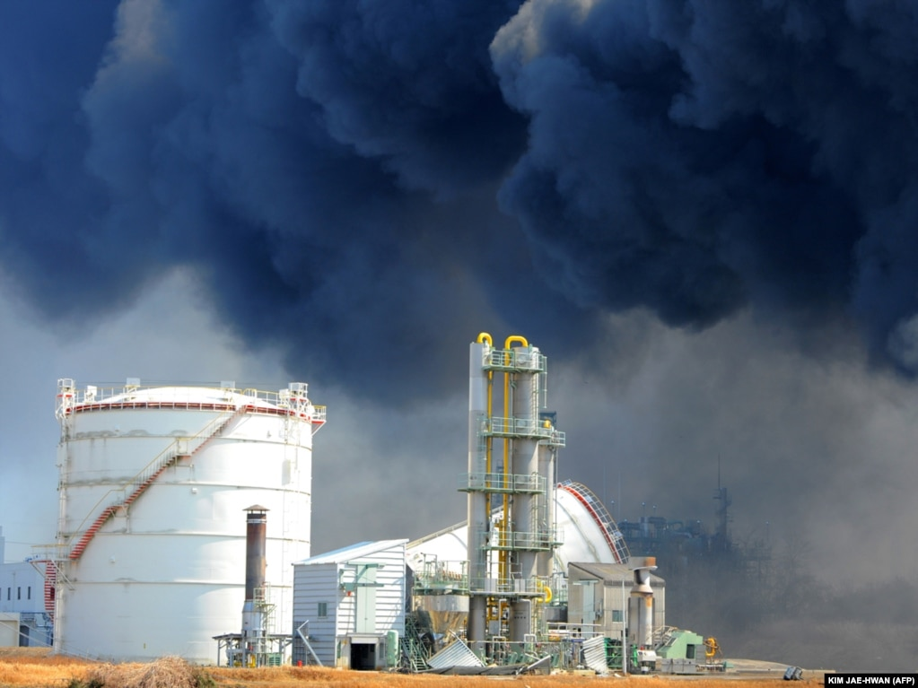
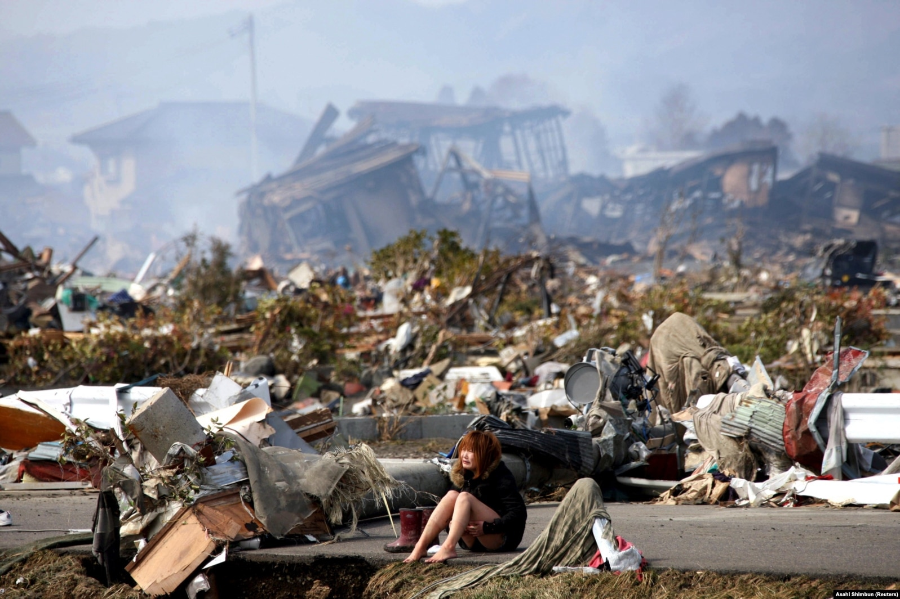
3) Дым над портом в городе Тагадзё в префектуре Мияги на северо-востоке Японии через два дня после цунами, 13 марта 2011 года
4) Землетрясение и цунами унесли жизни почти 16 тысяч человек, более 2500 человек пропали без вести

Slide 7
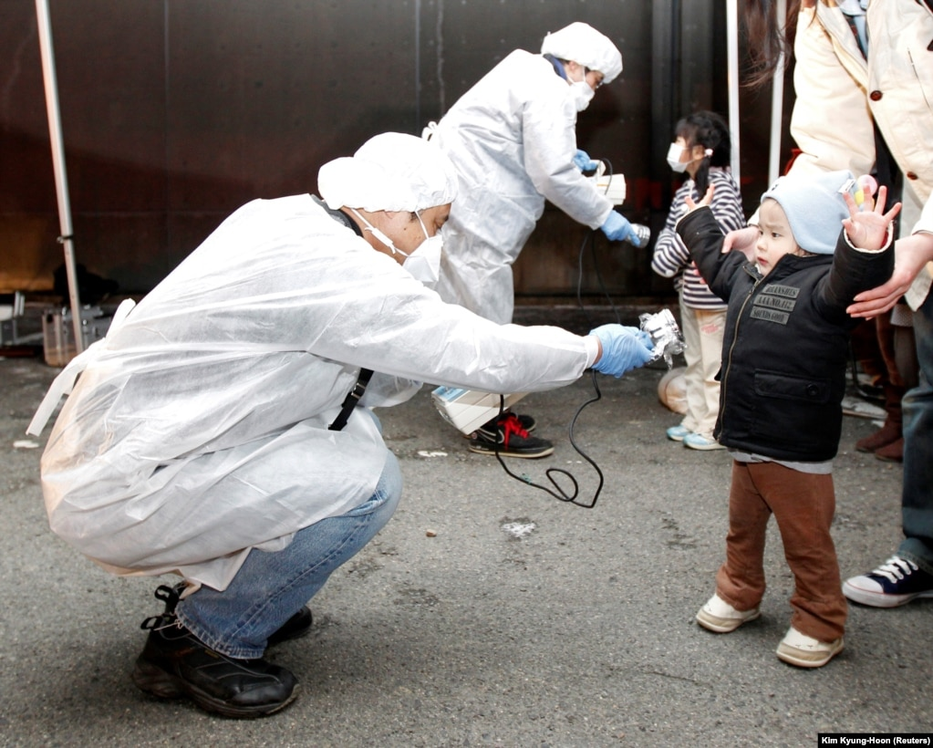
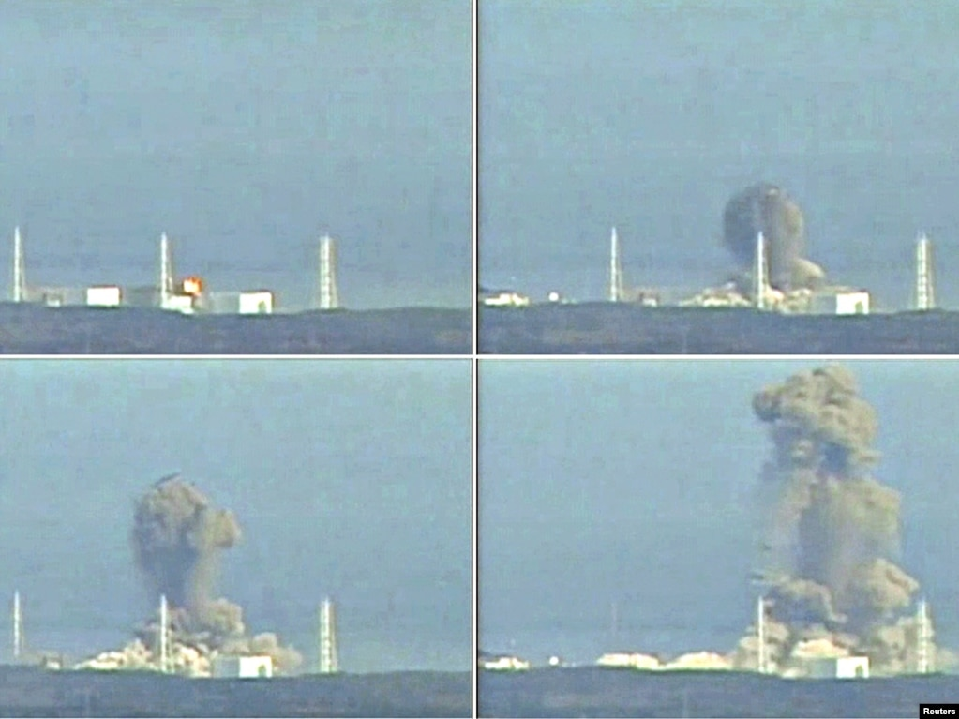
6) В течение трех суток после цунами власти пытались остановить расплавление реакторов, вызванное тем, что вода затопила систему охлаждения станции. Но 14 марта на "Фукусиме-1" произошел взрыв. Четыре фотографии, сделанные с видео взрыва, показывают хронику катастрофы 14 марта 2011 года
5) Власти начали вывозить население близлежащих деревень. Проверка на радиацию детей, эвакуированных из районов, прилегающих к станции, в город Корияма 13 марта 2011 года

Slide 8
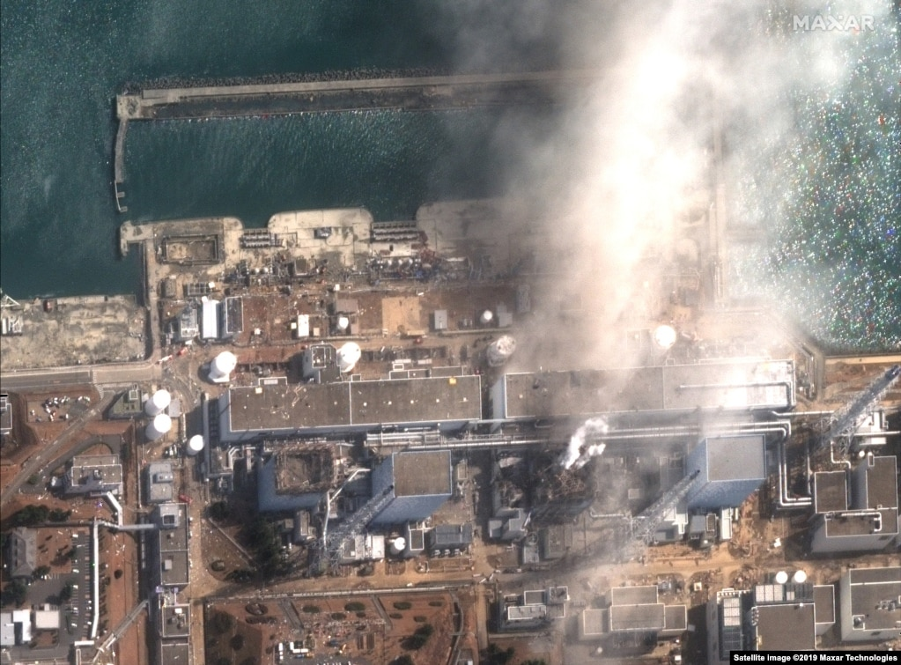
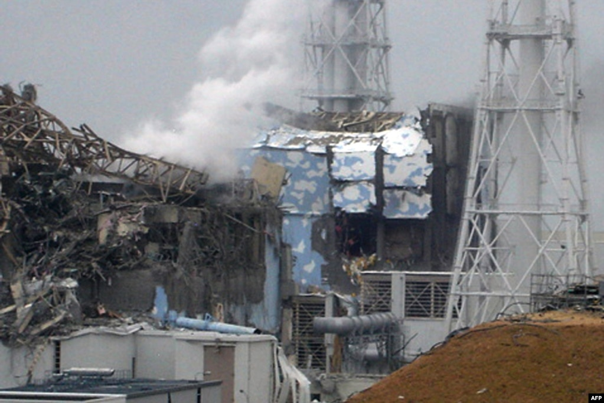
7) Снимок АЭС "Фукусима-1" после взрыва сделан со спутника 14 марта 2011 года
8) Поврежденные третий (слева) и четвертый реакторы. Снимок был предоставлен Токийской электрокомпанией (TEPCO) 16 марта 2011 года

Slide 9
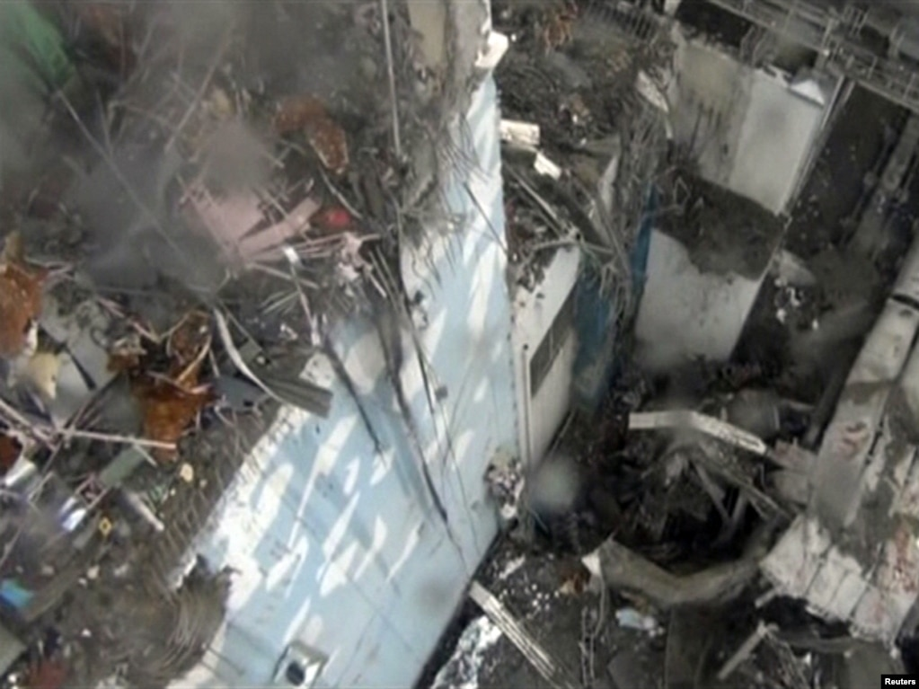
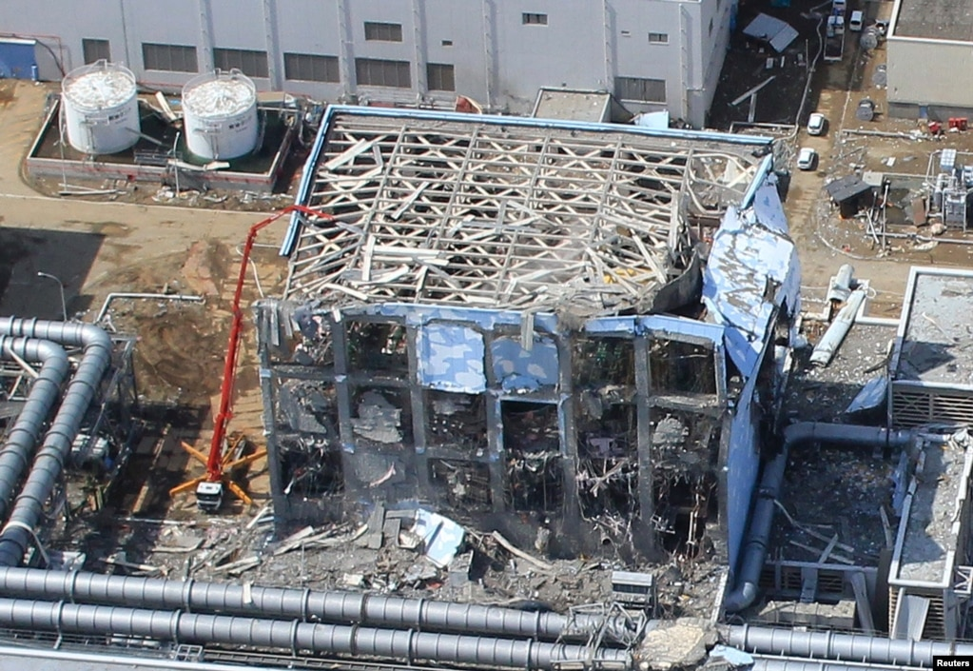
9) Разрушения внутри четвертого реактора на "Фукусиме-1" в марте 2011 года
10) Вид на атомную электростанцию "Фукусима-Дайичи" с воздуха. Фотография сделана 24 марта 2011 года

Slide 10
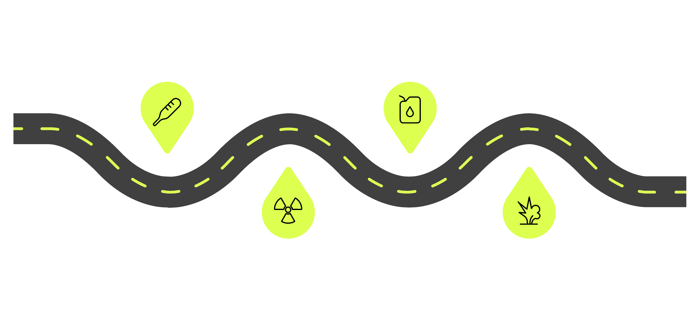
Развитие Аварии на Энергоблоках
После потери электропитания и отказа систем охлаждения ситуация на реакторах стремительно ухудшалась, приводя к серии катастрофических событий.
Накопление водорода
Перегрев
Рост температуры при потере охлаждения
Выделение водорода при коррозии циркония
Плавление топлива
Взрывы
Повреждение активной зоны и расплав
Воспламенение водорода и разрушения
Накопление водорода, образовавшегося при взаимодействии пара с циркониевой оболочкой твэлов, привело к взрывам, которые разрушили внешние здания реакторов и выпустили радиоактивные вещества в атмосферу.

Slide 11
Масштаб Радиоактивного Загрязнения
Авария привела к значительным выбросам радиоактивных веществ, что потребовало немедленной эвакуации населения и создало долгосрочные экологические проблемы.
Выбросы Изотопов
Зона Отчуждения
В атмосферу и океан были выброшены опасные радиоактивные изотопы: Йод-131, Цезий-137 и Стронций-90.
Вокруг станции была установлена зона отчуждения радиусом 20 км, покинутая людьми.
Массовая Эвакуация
Загрязнение Океана
Более 150 000 человек были эвакуированы из своих домов, многие из них так и не смогли вернуться.
Произошли масштабные утечки радиоактивной воды в Тихий океан, вызывая обеспокоенность на международном уровне.

Slide 12




Социальные и Экономические Последствия
Авария на «Фукусиме» имела далеко идущие последствия, затронувшие не только окружающую среду, но и жизни людей, а также экономику страны.
Социальные Травмы
Огромные Затраты
Закрытие АЭС
Рост Импорта Топлива
Авария привела к временному или полному закрытию других АЭС в Японии и пересмотру энергетической стратегии.
Разрушение общин, потеря жилья и психологический стресс стали причиной тысяч «смертей, связанных с катастрофой».
Ликвидация последствий обошлась в сотни миллиардов долларов, превысив первоначальные оценки.
Для компенсации нехватки электроэнергии Японии пришлось значительно увеличить импорт ископаемого топлива.

Slide 13
Сравнение с Чернобыльской Аварией
Хотя обе аварии получили 7-й уровень по шкале INES, их причины, характер развития и непосредственные последствия значительно различаются.
Фукусима
Чернобыль
Причина: Природная катастрофа (землетрясение и цунами).
Характер: Длительное расплавление топлива из-за отказа систем охлаждения.
Жертвы: Нет прямых смертей от острой лучевой болезни среди населения.
Последствия: Широкомасштабное загрязнение, длительная эвакуация, но относительно низкие дозы облучения для большинства.
Причина: Человеческая ошибка и недостатки конструкции реактора.
Характер: Мгновенный тепловой взрыв и пожар графита.
Жертвы: Десятки погибших от острой лучевой болезни, тысячи отсроченных смертей.
Последствия: Огромные выбросы, образование «зоны отчуждения», долгосрочные медицинские проблемы.

Slide 14
Уроки для Мировой Ядерной Безопасности
Авария на «Фукусиме» стала поворотным моментом, заставившим весь мир пересмотреть подходы к безопасности ядерной энергетики.
Пересмотр Рисков
Защита Аварийного Питания
Необходимость учета максимальных расчетных рисков и защиты от «запредельных» природных воздействий, ранее считавшихся невозможными.
Размещение резервных дизель-генераторов и другого критически важного оборудования на возвышенностях или в водонепроницаемых помещениях.
Мобильные Системы
Международное Сотрудничество
Обеспечение наличия мобильных средств охлаждения и источников электропитания, которые могут быть доставлены на станцию даже при разрушении инфраструктуры.
Усиление роли МАГАТЭ в международном контроле, аудите и координации мер по повышению безопасности АЭС.

Slide 15
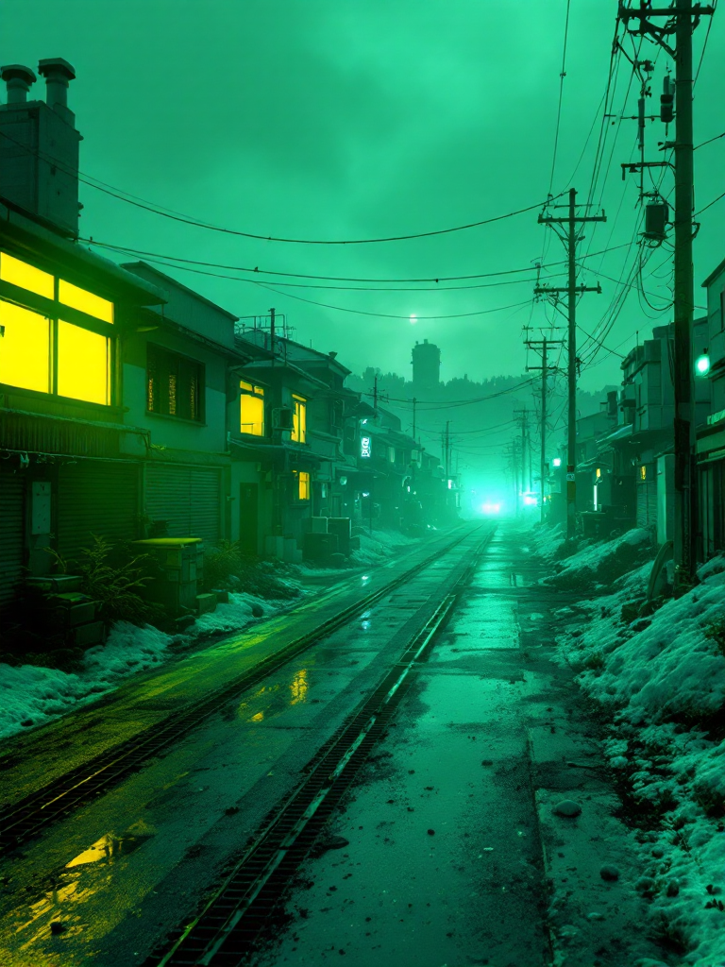
Заключение: Главный Урок Фукусимы
Ликвидация последствий аварии на АЭС «Фукусима-1» — это долгосрочный процесс, который, по оценкам, займет 30-40 лет. Эта катастрофа стала жестоким напоминанием о том, что даже самые передовые технологии уязвимы перед лицом мощной стихии.
Главный урок: Комплексный подход к безопасности, готовность к худшему сценарию и приоритет защиты человека над экономией — основа устойчивого развития техносферы.

Slide 16
Спасибо за внимание!

